Slide 1
Санкт-Петербургский государственный электротехнический
университет «ЛЭТИ» им. В.И. Ульянова (Ленина)
Лабораторная № 1
Изучение классических шифров
Студент: _______________ Мальцев Кирилл Леонидович, группа 3341
Руководитель:___________ Племянников А.К., доцент каф. ИБ
Санкт-Петербург 2026

Slide 2
Цель. Изучить шифры Scytale, Агентурный, Vigenere, Hill и ADFGVX, а также шифр по варианту.
Задачи:
1) Изучить Scytale.
2) Изучить Агентурный шифр.
3) Изучить Vigenere.
4) Изучить Hill.
5) Изучить ADFGVX.
6) Изучить шифр, заданный вариантом.

Slide 3
Scytale
Классический перестановочный шифр: меняется порядок символов сообщения.
Ключ — количество строк k. Число столбцов: ⌈n / k⌉, где n — длина открытого текста.
Сложность перебора ключа: O(n), где n — длина шифротекста.

Slide 4
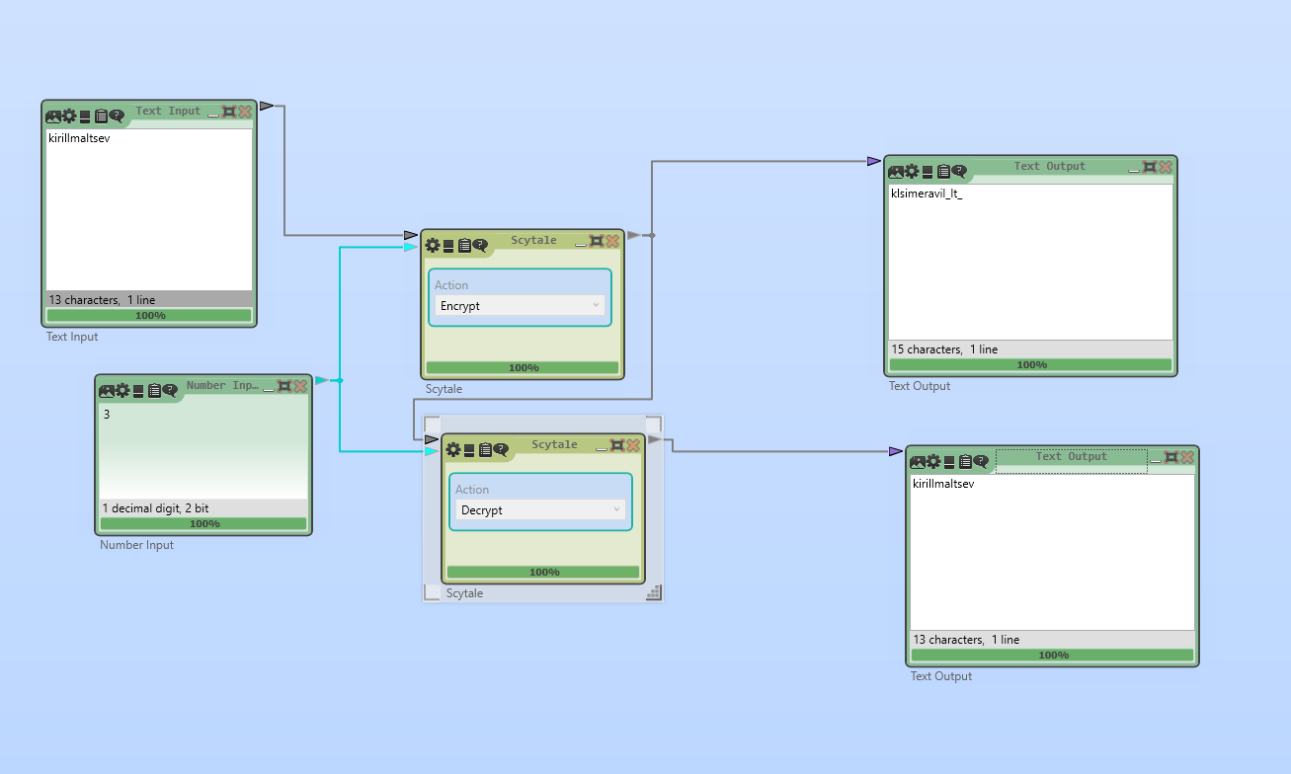

Открытый текст: maltsev (len = 7)
Ключ: 7
Шифротекст: maltsev

Slide 5
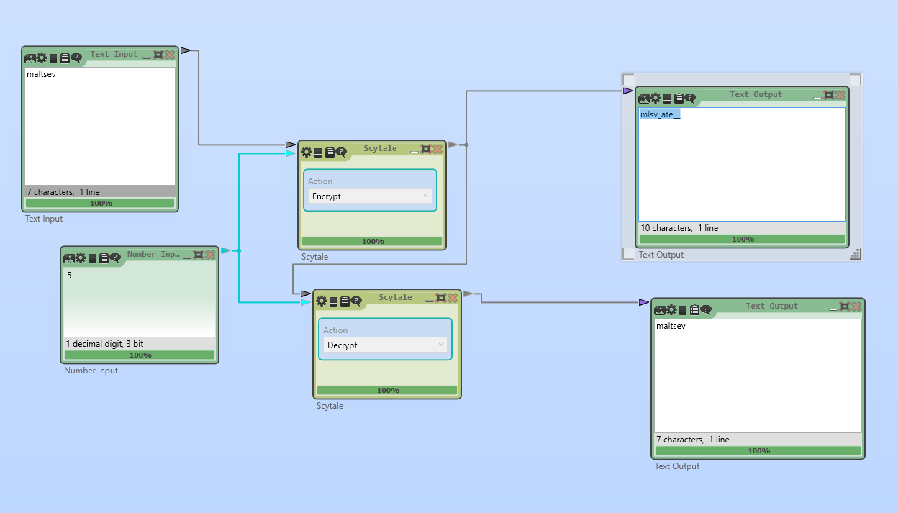

Открытый текст: maltsev (len = 7)
Ключ: 5
Шифротекст: mlsv_ate__

Slide 6
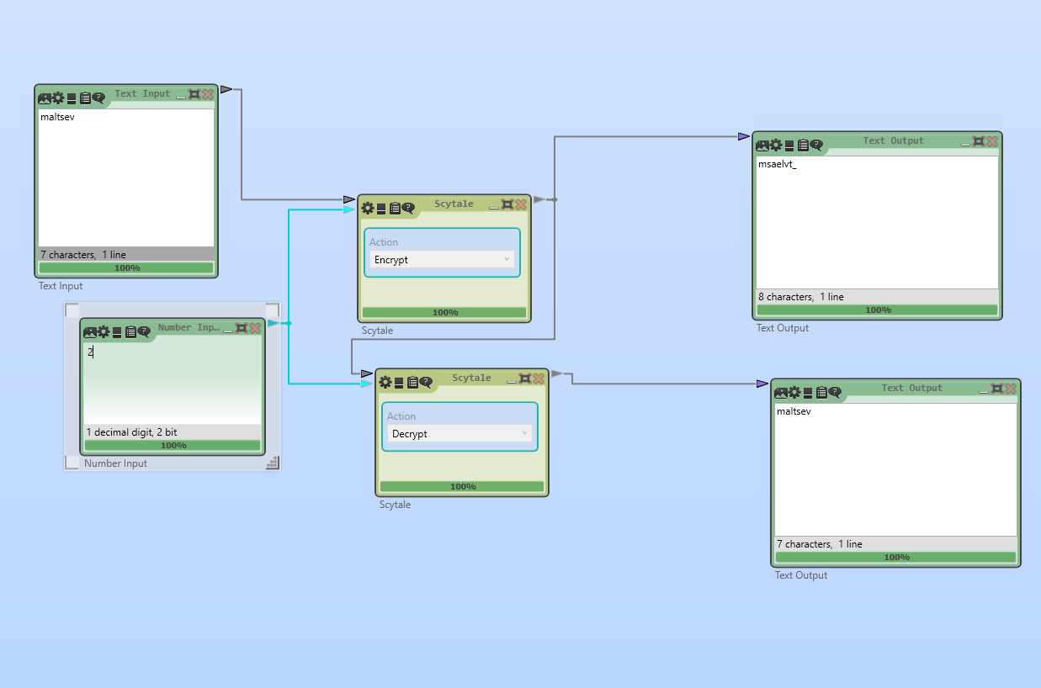

Открытый текст: maltsev (len = 7)
Ключ: 2
Шифротекст: msaelvt_

Slide 7
Внешняя спецификация алгоритма расшифрования Scytale
Назначение: восстановление открытого текста из шифротекста.
Вход: C — шифротекст; k — ключ.
Выход: S — открытое сообщение.
Ограничения: C — набор символов; k > 0.
Алгоритм: построить таблицу k × ⌈n/k⌉; записать C по столбцам; прочитать таблицу построчно.

Slide 8
Блок-схема алгоритма расшифрования Scytale
Начало
Ввод
C — шифротекст
k — ключ
n = длина(C)
m = ⌈n / k⌉
Создать таблицу E(k × m)
i = 0; j = 0; p = 0
E[i,j] = C[p]
Да
p < n ?
Нет
j = 0; p = 0
i++, p++
Нет
i = k ИЛИ E[i,j] = " " ?
Да
S += E[i,j]
Вывести S → Конец

Slide 9
Агентурный шифр
Моноалфавитная подстановка: каждый символ заменяется символом из ключевого алфавита.
Ключи — пароль и сдвиг. Пароль формирует ключевой алфавит: уникальные символы пароля + отсутствующие символы исходного алфавита.
Сдвиг задаёт циклическое смещение ключевого алфавита.
Сложность перебора: O(n!). Возможен частотный анализ.

Slide 10
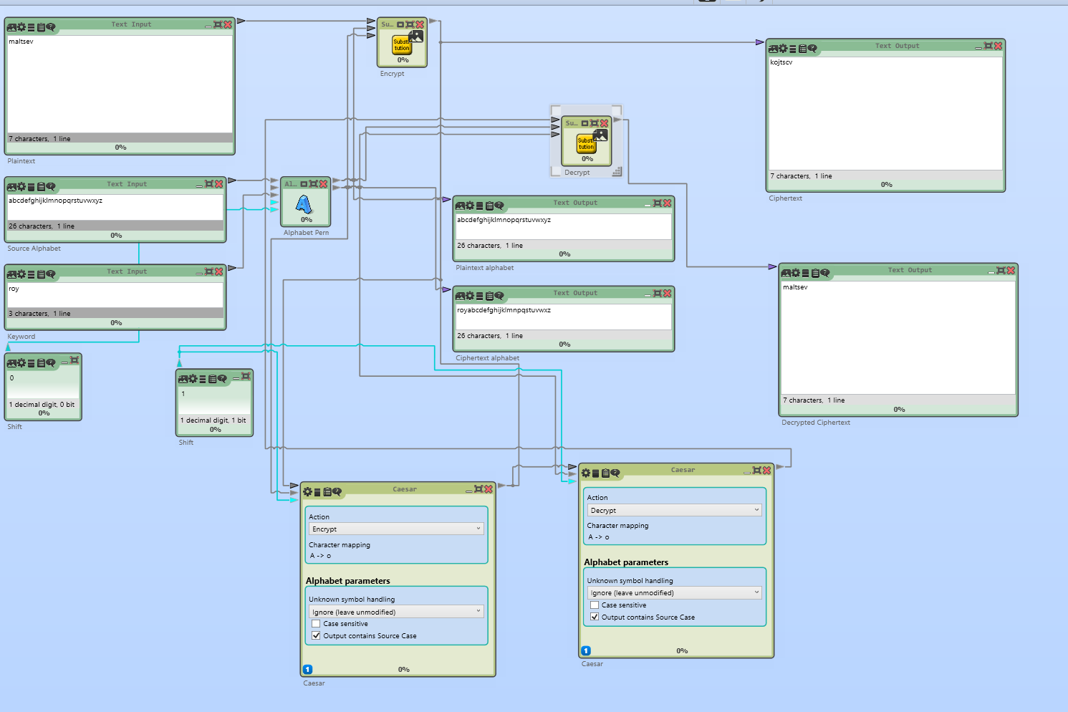
Открытый текст: maltsev
Ключ: roy; 0
Шифротекст: jrisqbu

Slide 11
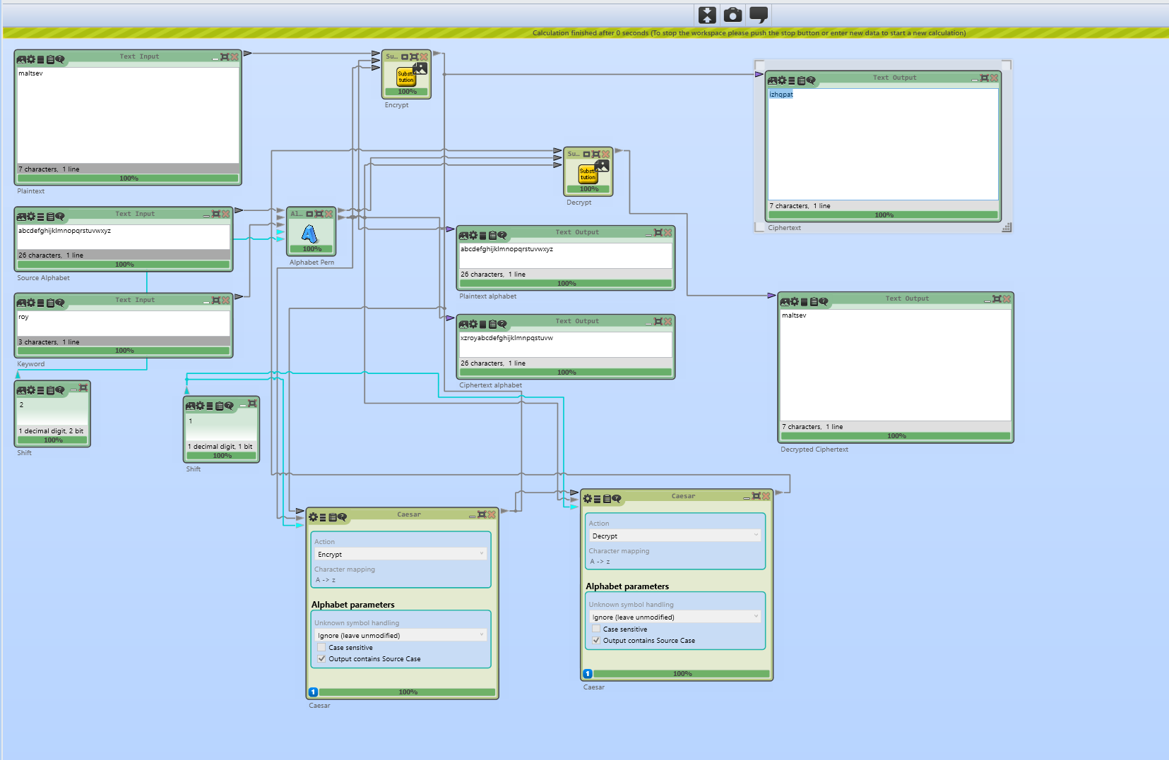
Открытый текст: maltsev
Ключ: roy; 2
Шифротекст: lykutdw

Slide 12
Внешняя спецификация алгоритма расшифрования Агентурного шифра
Назначение: восстановление открытого текста из шифротекста.
Вход: C — шифротекст; p — пароль; s — сдвиг.
Выход: S — открытое сообщение.
Ограничения: C, p — наборы символов; s ≥ 0.
Алгоритм: сформировать ключевой алфавит по p; выполнить обратный сдвиг на s; для каждого символа C найти соответствие и записать символ в S.

Slide 13
Блок-схема алгоритма расшифрования Агентурного шифра
Начало
Ввод C, p, s
Сформировать ключевой
алфавит по p
Обратный сдвиг на s
i = 0; S = ""
x = C[i] в таблице замены
Да
i < длина(C) ?
Нет
Вывести S
S[i] = x
Конец
i++

Slide 14
Vigenere
Классический полиалфавитный шифр подстановки.
Ключ — повторяющееся ключевое слово.
При шифровании значения символов открытого текста и ключа складываются по модулю размера алфавита. Ключ повторяется до длины сообщения.
Сложность перебора: O(n! / (n - m)!), где n — размер алфавита, m — длина ключа. Возможны автокорреляционный и статистический анализ.

Slide 15
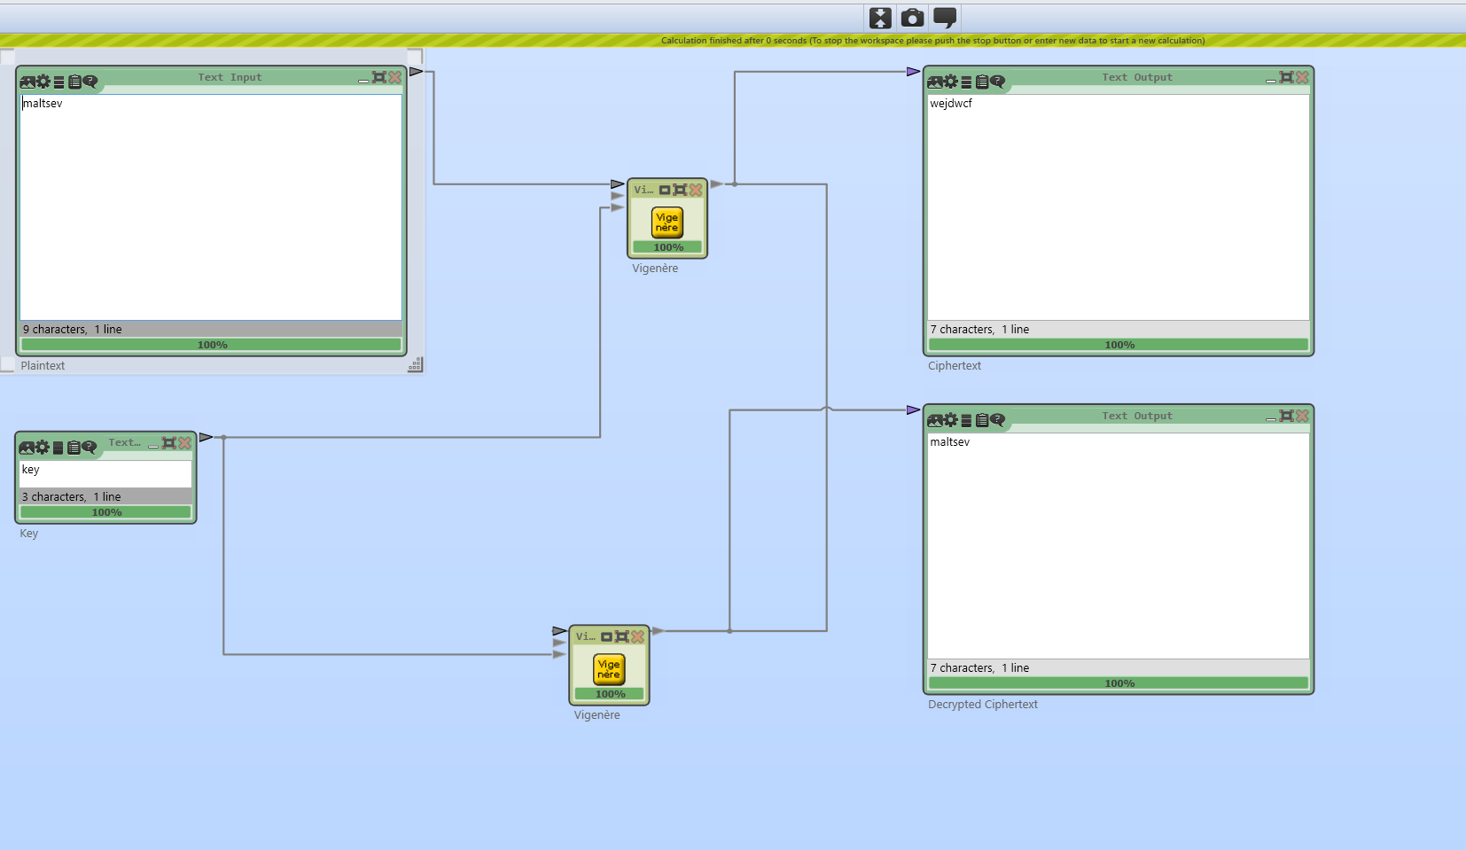

Открытый текст: maltsev Ключ: key
Шифротекст: wejdwcf

Slide 16
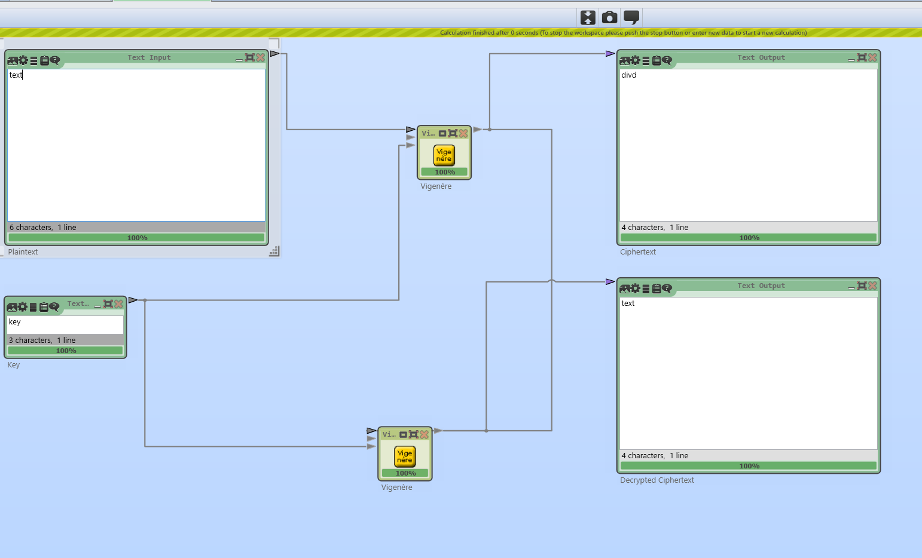

Открытый текст: text
Ключ: key
Шифротекст: divd

Slide 17
Внешняя спецификация алгоритма расшифрования Vigenere
Назначение: восстановление открытого текста из шифротекста.
Вход: C — шифротекст; p — ключевое слово.
Выход: S — открытое сообщение.
Ограничения: C, p — наборы символов.
Алгоритм: пронумеровать алфавит от 0; циклически повторить p до длины C; вычислять Sᵢ = (Cᵢ − pᵢ) mod m, где m — размер алфавита.

Slide 18
Блок-схема алгоритма расшифрования Vigenere
Начало
Ввод C, p
Пронумеровать алфавит
от 0 до m − 1
Повторить p циклически
до длины C
i = 0; S = ""
S[i] = (C[i] − p[i]) mod m
Да
i < длина(C) ?
Нет
Вывести S
i++
Конец

Slide 19
Hill
Классический полиграфический шифр подстановки.
Ключ — обратимая квадратная матрица K размера k×k. Текст переводится в числа и разбивается на блоки по k символов; неполный блок дополняется символом x.
Каждый блок умножается на K по модулю размера алфавита.
Сложность перебора: O(n^(k×k)), где n — размер алфавита. Возможна атака по известному открытому тексту.

Slide 20
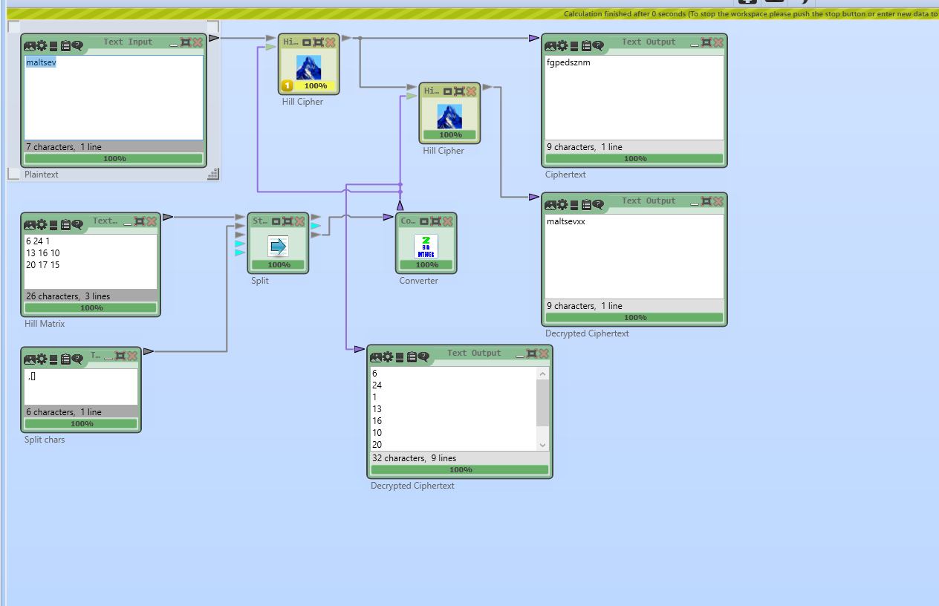
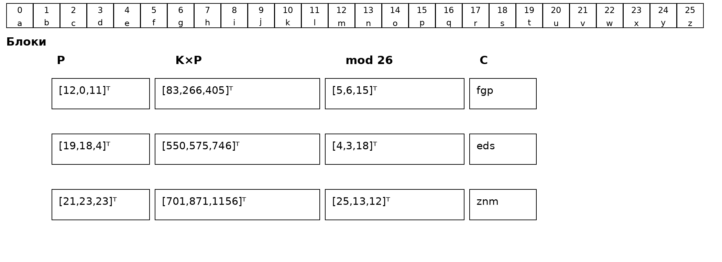
Открытый текст: maltsev Ключ:
6 24 1
13 16 10
20 17 15
Шифровка: fgpedsznm

Slide 21
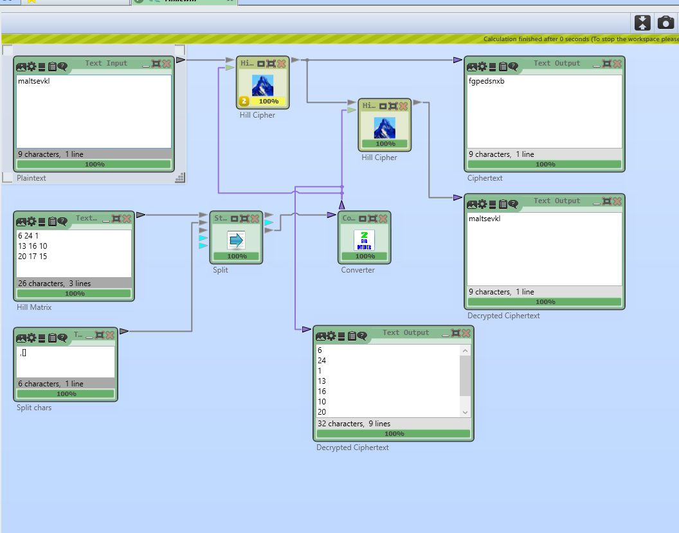
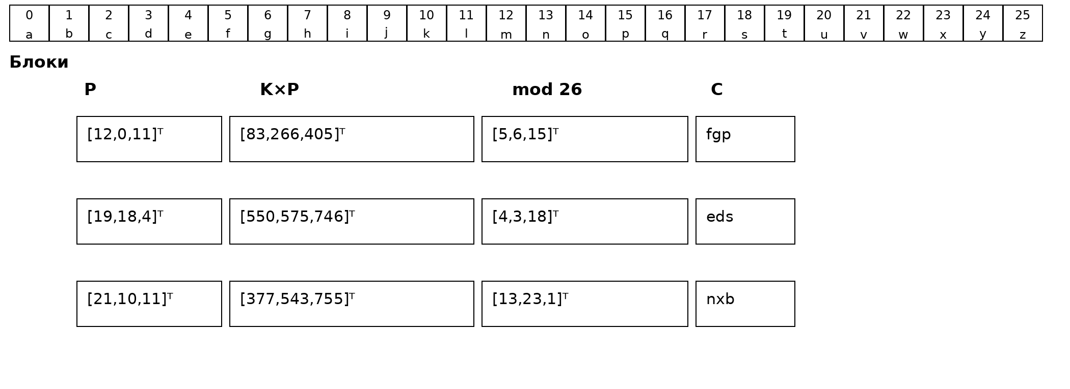
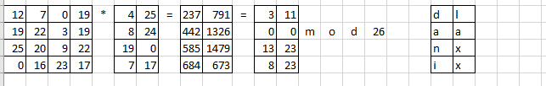
Открытый текст: maltsevkl Ключ:
6 24 1
13 16 10
20 17 15
Шифровка: fgpedsnxb

Slide 22
Внешняя спецификация алгоритма расшифрования Hill
Назначение: восстановление открытого текста из шифротекста.
Вход: C — шифротекст; K — обратимая матрица k×k.
Выход: S — открытое сообщение.
Ограничение: K обратима по модулю m, где m — размер алфавита.
Алгоритм: пронумеровать алфавит; разбить C на блоки по k; для каждого блока P вычислить R = (K⁻¹ × P) mod m; перевести R в символы.

Slide 23
Блок-схема алгоритма расшифрования Hill
Начало
Ввод C, K (k×k)
Пронумеровать алфавит
Разбить C на блоки по k
p = 0; S = ""
P = блок C[p:p+k]
Да
p < длина(C) ?
Нет
p += k
R = (K⁻¹ × P) mod m
Вывести S
S += R

Slide 24
ADFGVX
Классический фракционно-перестановочный шифр.
Ключи — пароль подстановки K1 и пароль перестановки K2.
K1 формирует таблицу ADFGVX. Каждый символ открытого текста заменяется парой из A, D, F, G, V, X.
Полученная последовательность записывается в таблицу по длине K2, после чего выполняется перестановка столбцов.
Сложность перебора: O(n! × m!), где n — размер алфавита, m — длина K2.

Slide 25
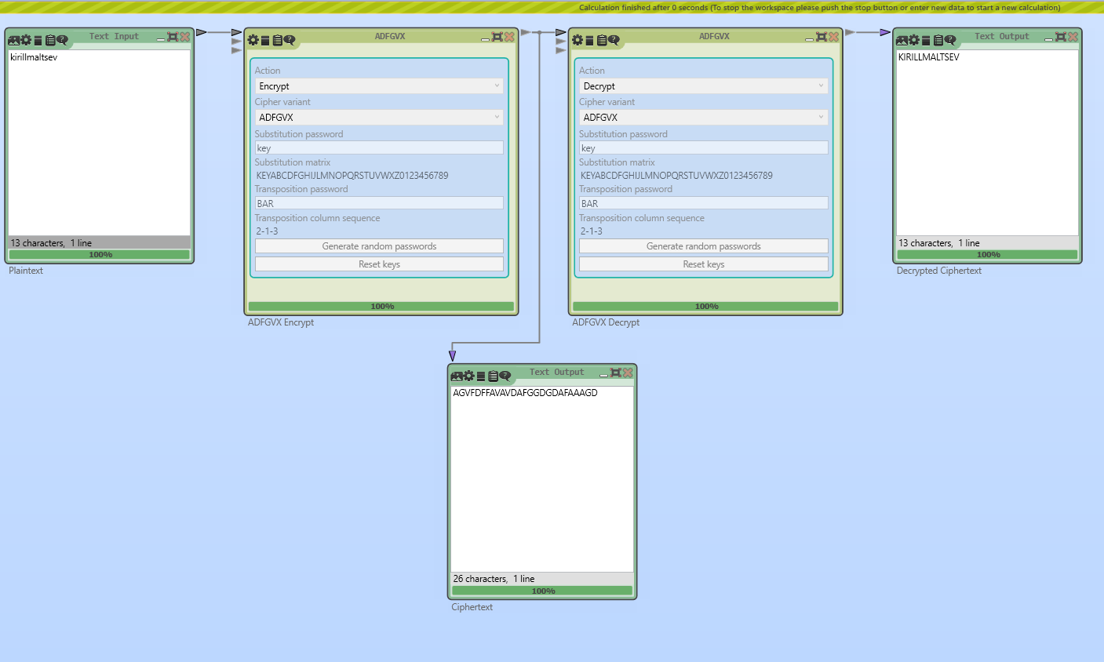
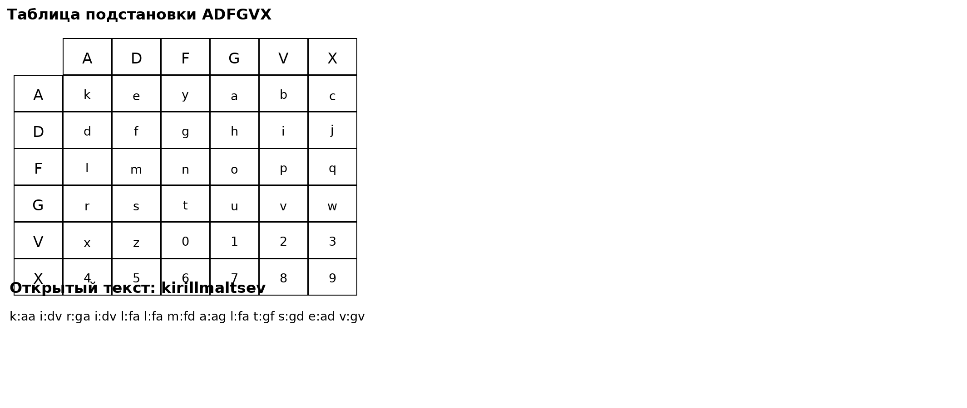
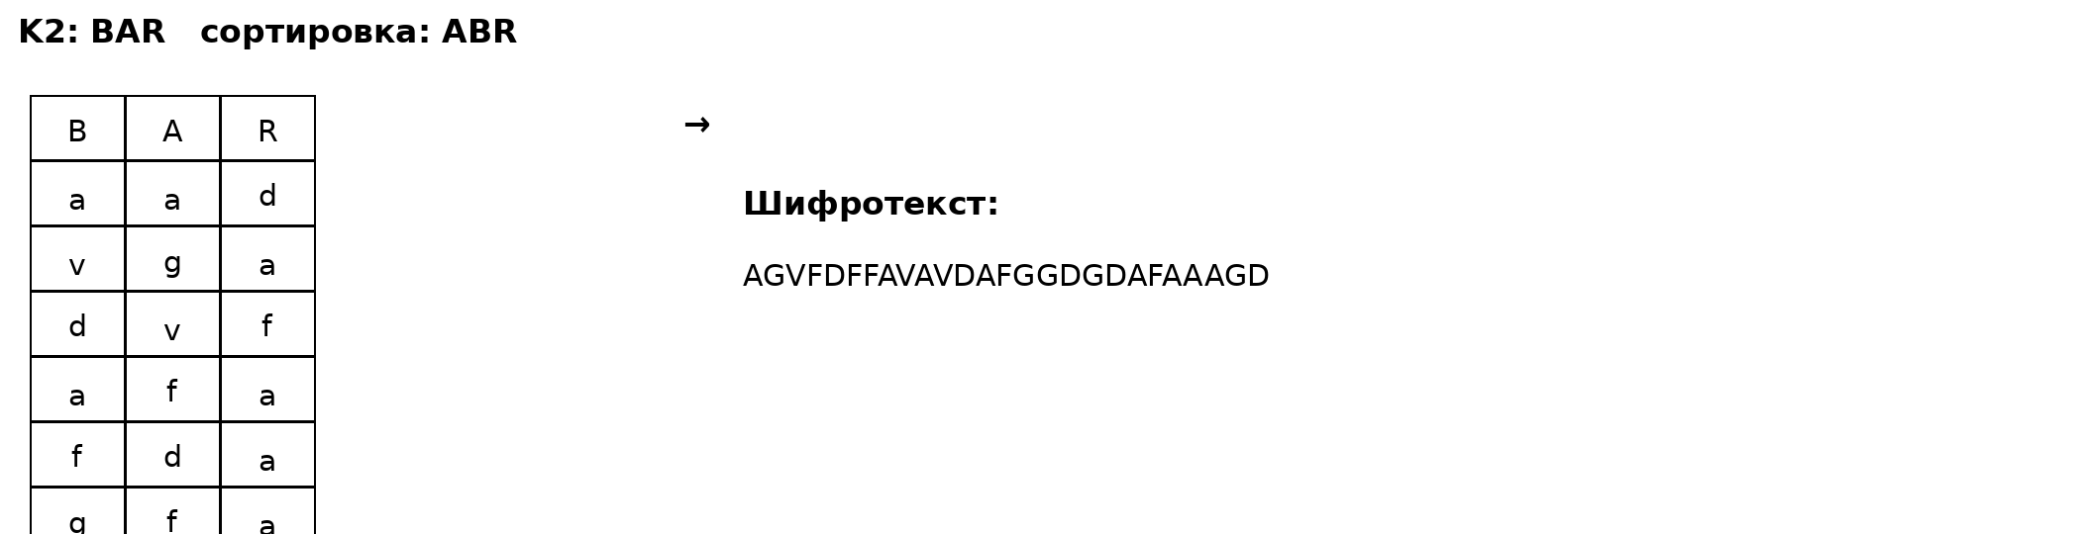
Открытый текст: kirillmaltsev Ключ:
подстановки: key
перестановки: BAR
Шифровка: AGVFDFFAVAVDAFGGDGDAFAAAGD

Slide 26
Внешняя спецификация алгоритма расшифрования ADFGVX
Назначение: восстановление открытого текста из шифротекста.
Вход: C — шифротекст; K1 — пароль подстановки; K2 — пароль перестановки; A — алфавит.
Выход: S — открытое сообщение.
Ограничение: C состоит из A, D, F, G, V, X.
Алгоритм: построить таблицу подстановки по K1; восстановить таблицу перестановки по K2; записать C по столбцам в порядке K2; вернуть исходный порядок столбцов; читать построчно и декодировать пары через таблицу подстановки.

Slide 27
Блок-схема алгоритма расшифрования ADFGVX
Начало
Ввод C, K1, K2
Построить таблицу подстановки T по K1
Построить таблицу перестановки E по K2
Нет
Проверить неполное заполнение
Да
Определить неполные столбцы после сортировки K2
Записать C по столбцам
в порядке K2
Прочитать E построчно
Вернуть исходный порядок столбцов E
Декодировать пары через T
Вывести S
Конец

Slide 28
Шифр, заданный вариантом
Зашифровать строку байт P способом, основанным на операции матричной перестановки (прототипом служит шифр двойной перестановки). Алфавитом этого сообщения является множество B размера |B|. Ключом за-шифрования является две перестановки целых чисел. Первая (K1) задает пе-рестановку n строк шифрующей матрицы, а вторая (K2) перестановку m столбцов этой матрицы. Шифруемая строка записывается в строки матрицы в последовательности слева направо и сверху вниз так, чтобы все строки 2
имели равную длину, за исключение быть может последней. Зашифрование выполняется путем перестановки сначала строк, а потом и столбцов в соот-ветствии с возрастанием элементов перестановки. Шифровка получается пу-тём извлечения и конкатенации байт из первой и последующих строк матри-цы, полученной в результате перестановок.

Slide 29
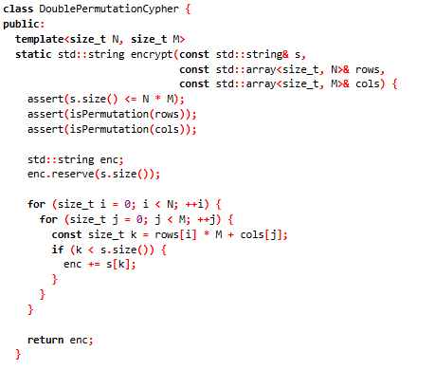
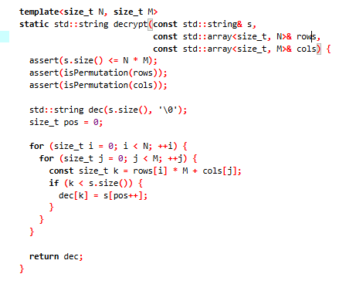
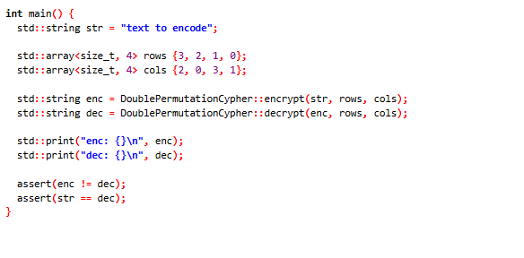

Slide 30
Блок-схема алгоритма зашифрования, заданного вариантом
Начало
Ввод P — открытый текст
K — ключ
i = 0
n = длина(P)
C[i] = P[K[i] − 1]
Да
i < n ?
Нет
Вывести C
Конец
i++

Slide 31
Заключение
1) Scytale — перестановочный шифр; ключ — число строк; перебор ключа O(n).
2) Агентурный — моноалфавитная подстановка; ключи — пароль и сдвиг; перебор O(n!).
3) Vigenere — полиалфавитная подстановка; ключ — повторяющееся слово; перебор O(n! / (n − m)!).
4) Hill — полиграфическая подстановка; ключ — обратимая матрица k×k; перебор O(n^(k×k)).
5) ADFGVX — фракционно-перестановочный шифр; ключи — K1 и K2; перебор O(n! × m!).
6) По варианту реализован алгоритм векторной перестановки: вход — открытый текст, алфавит и ключ; выход — шифротекст.

